Slide 1


  EVALUACION DEL DESEMPEÑO
  PERIODO ORDINARIO 2019 - 2020
INGRESE AL APLICATIVO SISTEMA TIPO DE EVALUACION EDL CON No. De cedula y clave .
FUNCIONARIOS DE CARRERA ADMINISTRATIVA
FUNCIONARIOS EN PERIODO DE PRUEBA

Slide 2

HASTA CUANDO HAY PLAZO
15 Primeros días hábiles esto es …… hasta el 21 de febrero de 2020
EVALUAR
CONCERTAR

Slide 3

CONTEXTO NORMATIVO
Constitución Política. Artículo 125.
Ley 909 de 2004. Artículos del 37 al 40
Decreto 1083 de 2015
Acuerdo 617 de 2018
Resolución No. 0144 de 2019
Decreto 648 del 19 de abril de 2017
Ley 1960 de 2019

Slide 4


Slide 5


Slide 6


Slide 7


Slide 8
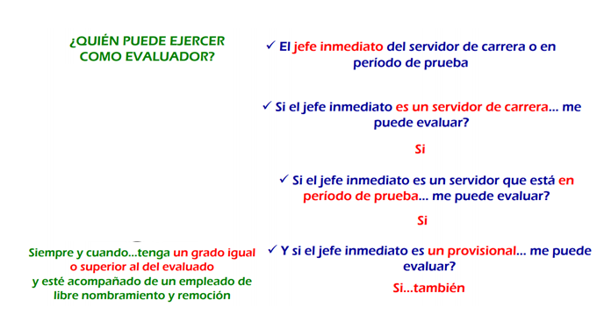


Slide 9
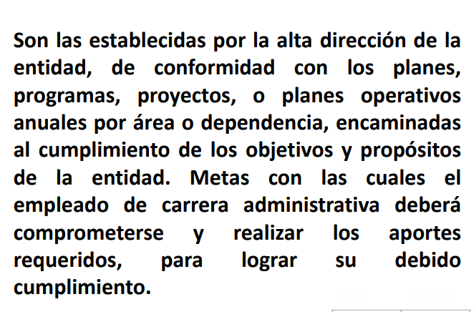
METAS INSTITUCIONALES

Slide 10
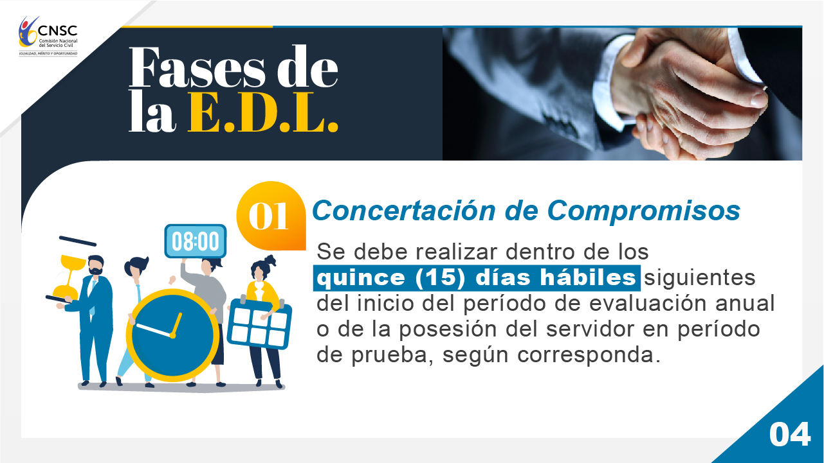

Slide 11
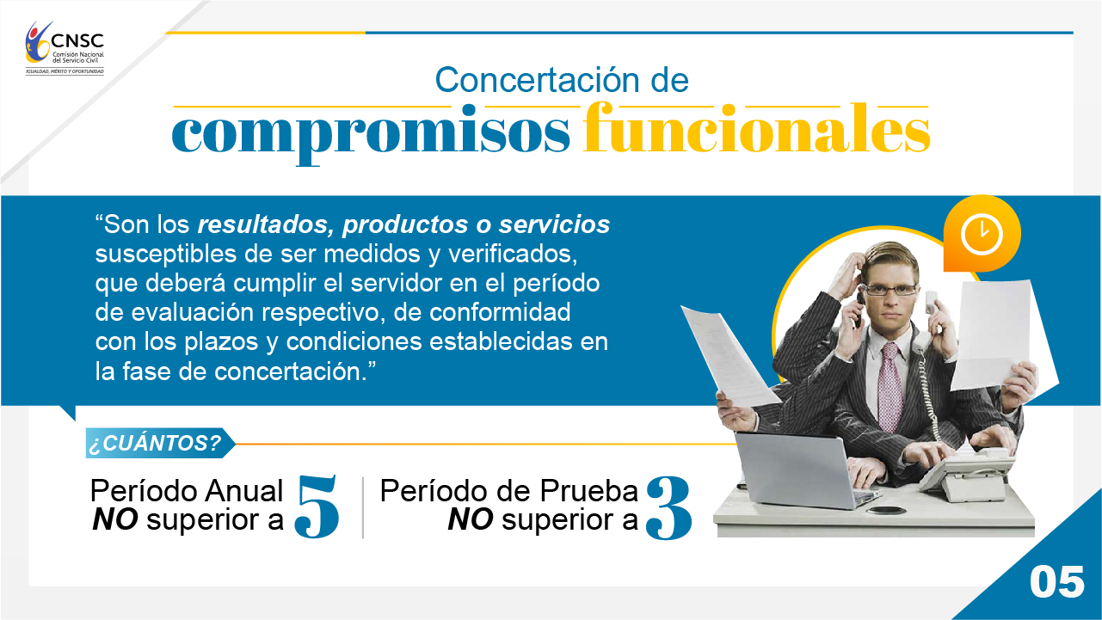

Slide 12
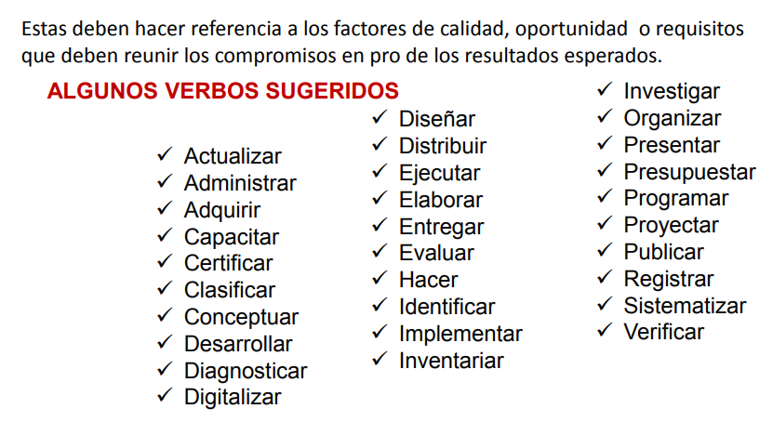
REDACCION COMPROMISOS FUNCIONALES

Slide 13
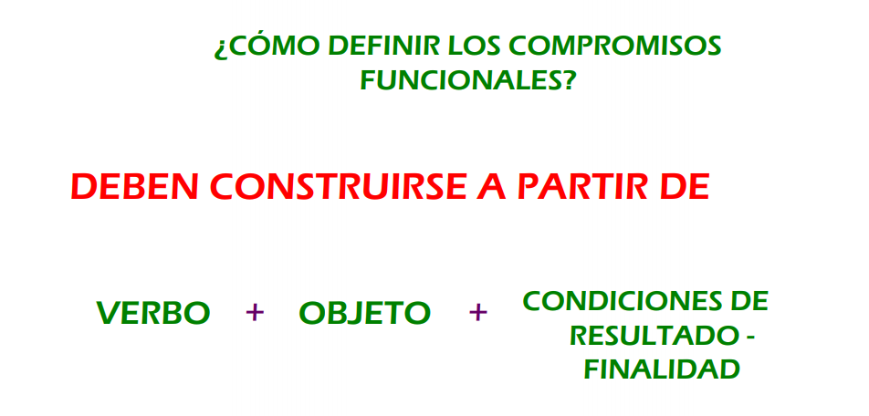


Slide 14


Slide 15
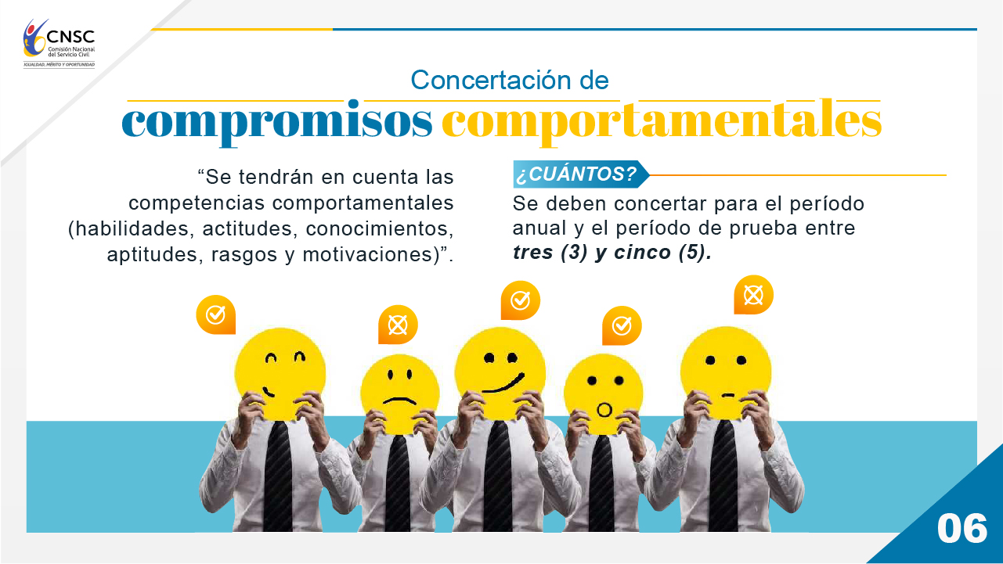

Slide 16
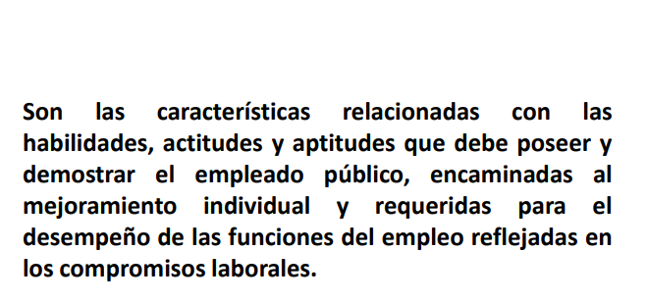
COMPETENCIAS COMPORTAMENTALES
ESTABLECIDAS EN EL DECRETO 815 DE 2018
Decreto 2539 de 2005

Slide 17
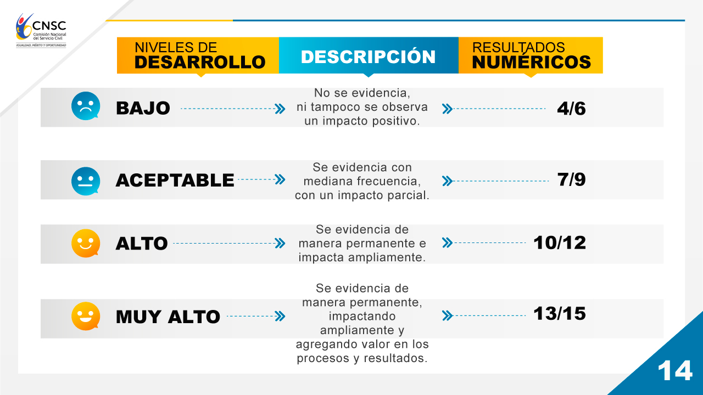
COMPETENCIAS COMPORTAMENTALES
VALOR 15

Slide 18
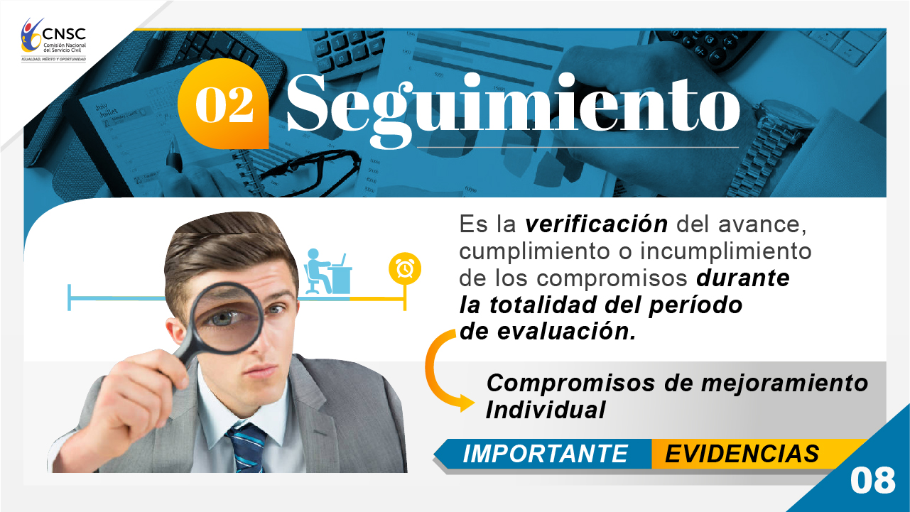

Slide 19
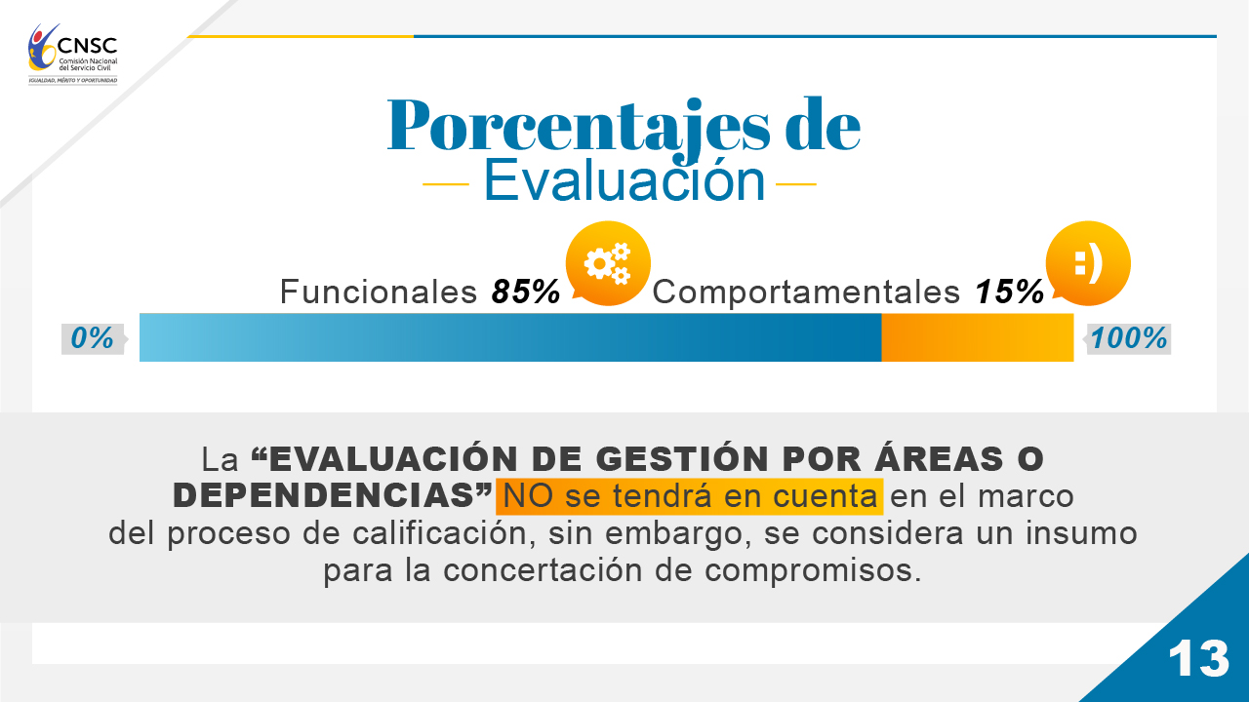



Slide 20
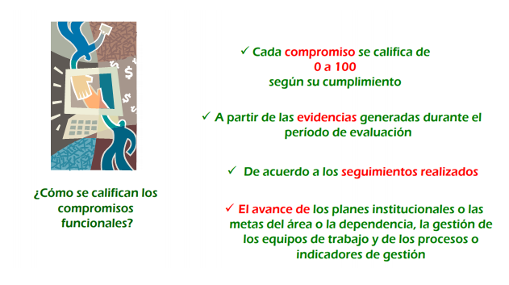

Slide 21
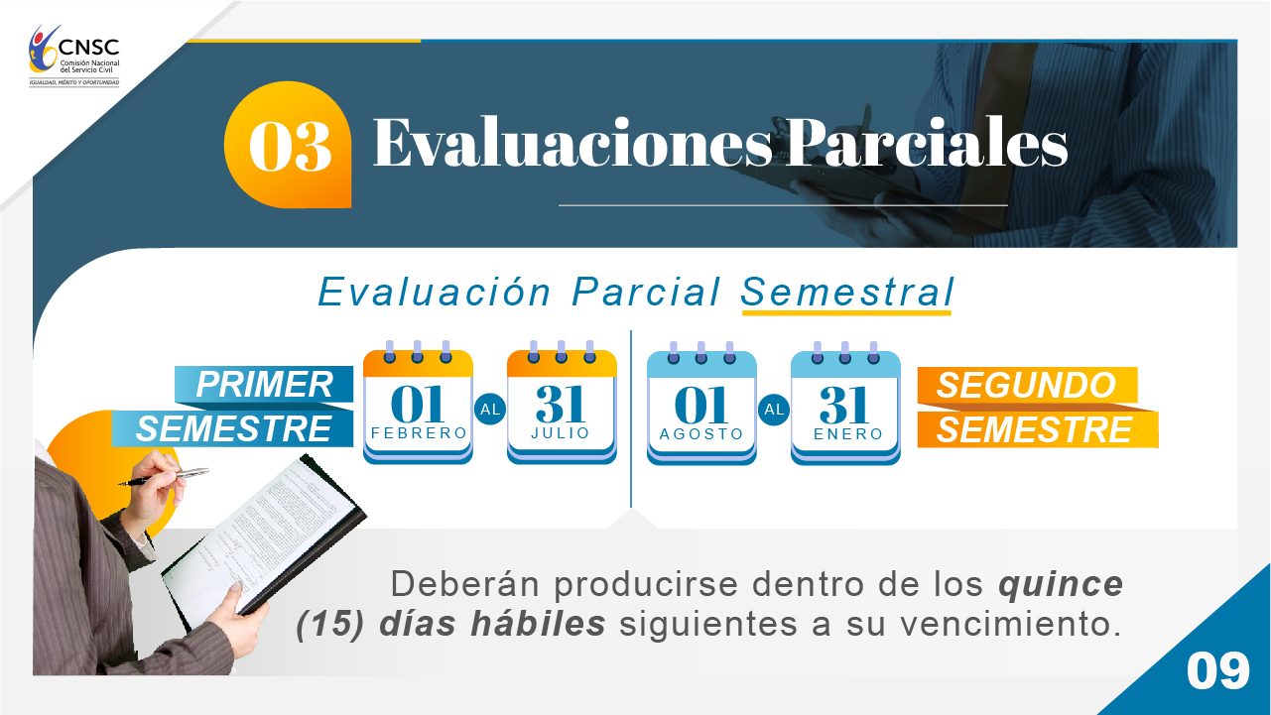

Slide 22
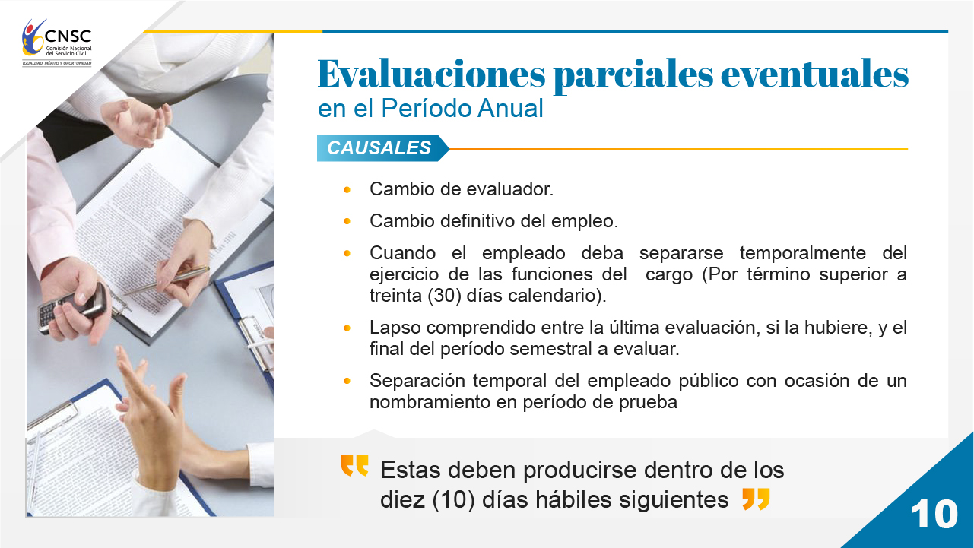

Slide 23
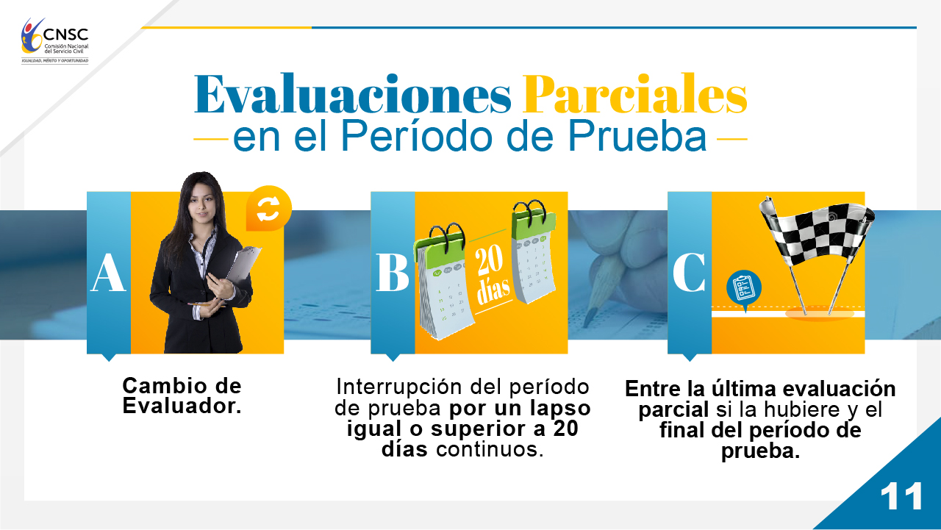

Slide 24
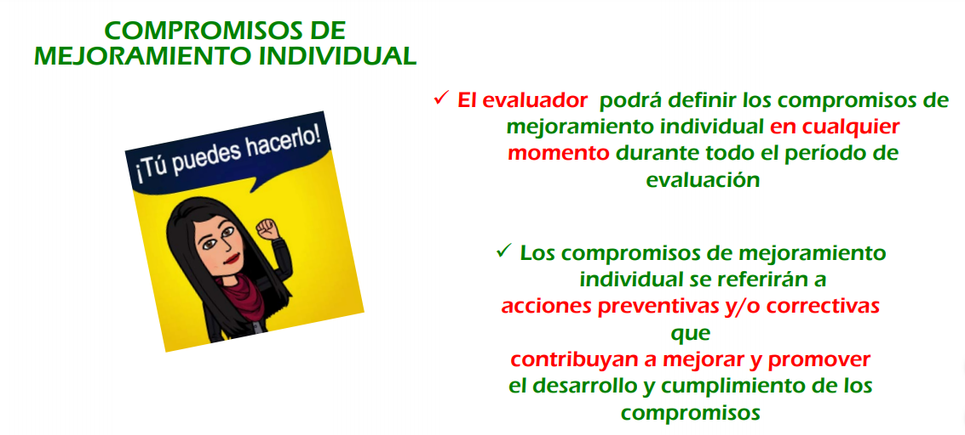

Slide 25
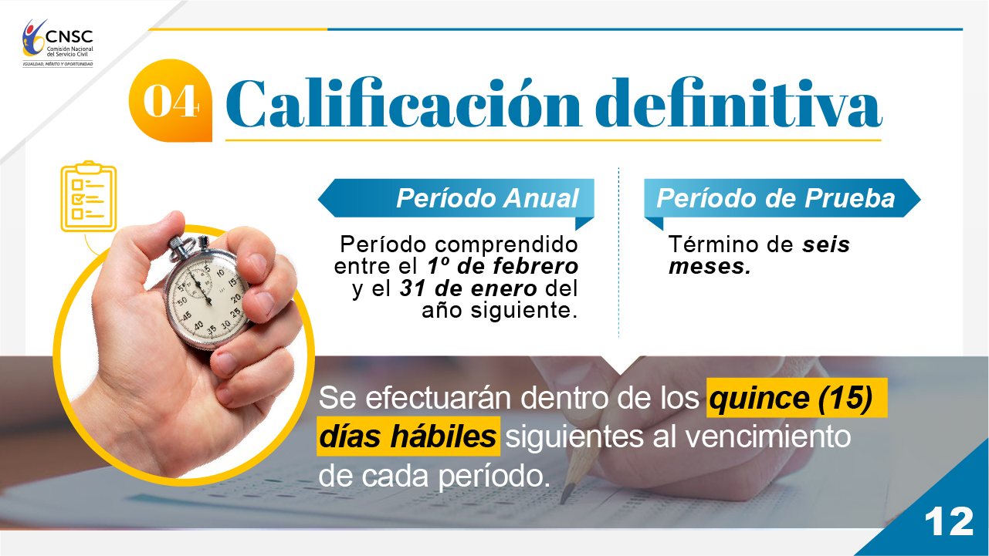

Slide 26
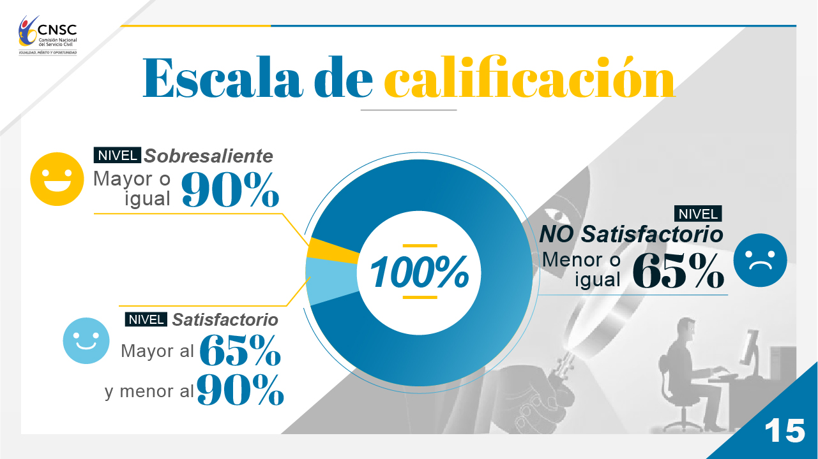

Slide 27
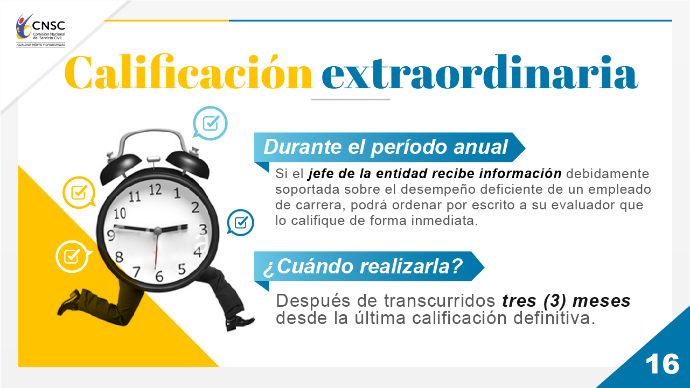

Slide 28
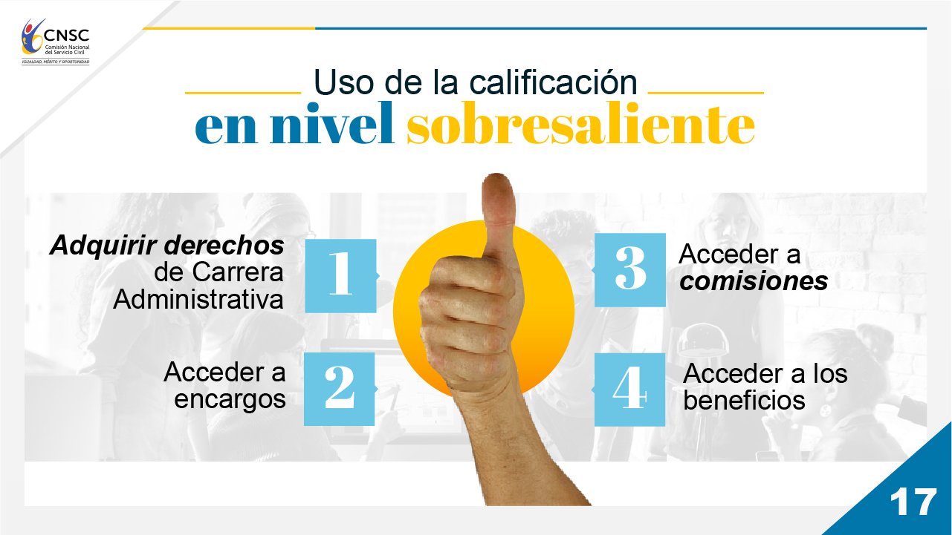

Slide 29
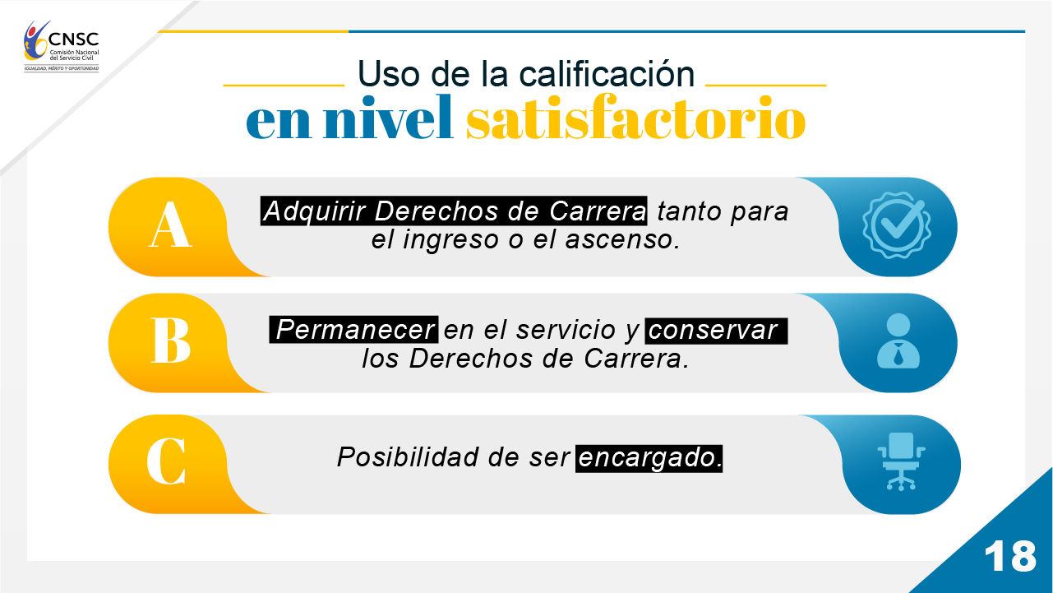

Slide 30
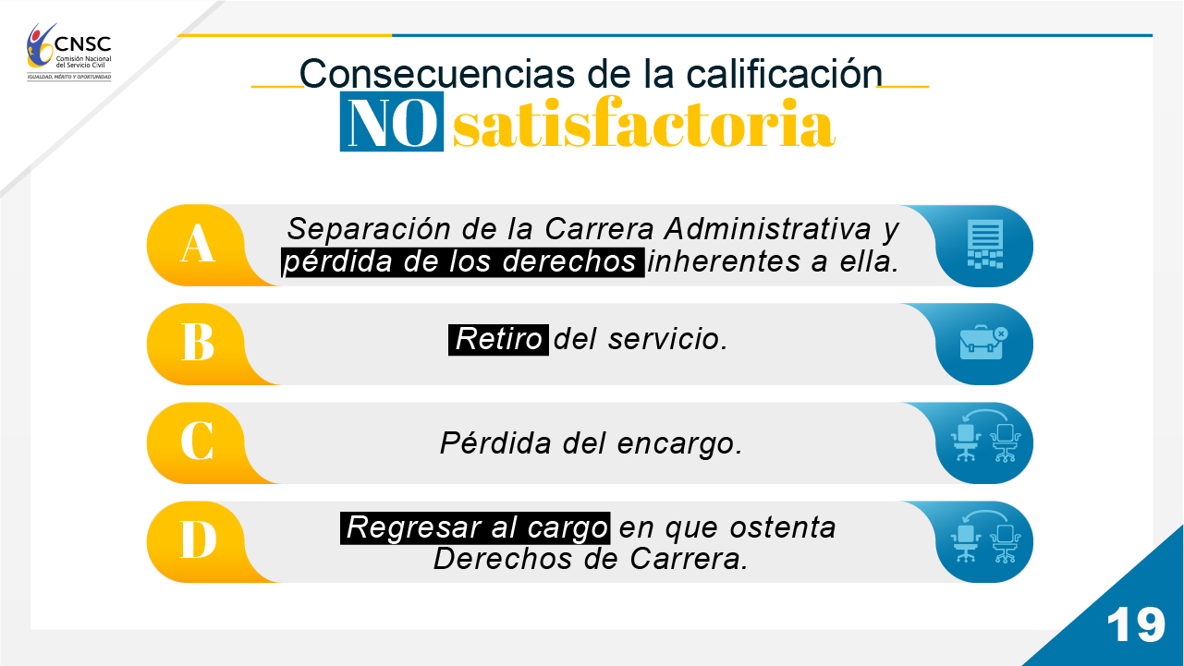

Slide 31


Slide 32
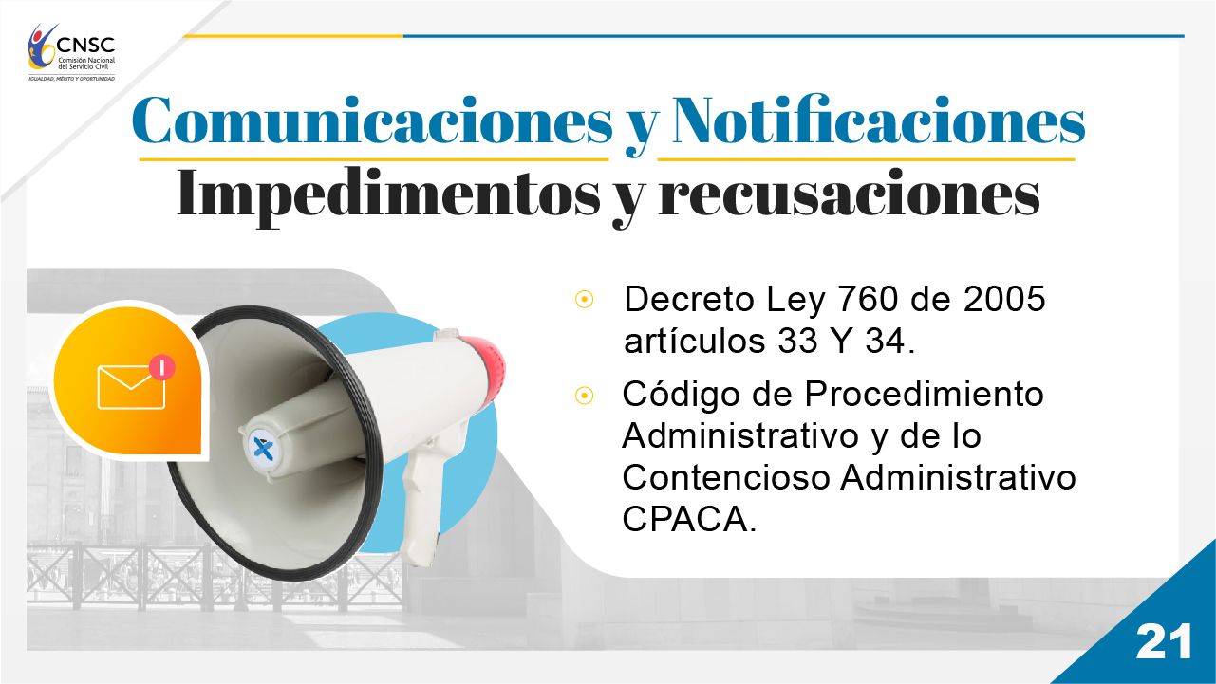

Slide 33
Y si no estoy de acuerdo con el resultado? ¿Qué hago?
Se pueden presentar RECURSOS contra las evaluaciones definitivas expresas o presuntas (anual, extraordinarias o de período de prueba)
Se presentan personalmente y por escrito sustentado a más tardar dentro de los 5 días siguientes a la notificación
De REPOSICIÓN ante el Evaluador
De APELACIÓN ante el superior jerárquico del evaluador (sólo si es procedente)

Slide 34
EVALUACION DE LA GESTION EN PROVSIONALIDAD PERIODO 2019-2020, sin derecho de Carrera Administrativa (FORMATO EN EXCEL).
Plazo hasta febrero 21 de 2020

Slide 35

GRACIAS
SECRETARIA GENERAL
GIT TALENTO HUMANO
ENERO DE 2020

